Slide 1

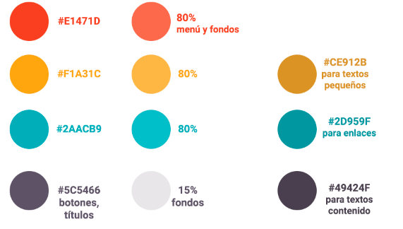

LA NAVE ESPACIAL
Autoevaluación grupal (Kínder a 2° Básico)
Descripción de la actividad
La Nave Espacial es un recurso que busca facilitar la autoevaluación grupal de la colaboración durante el trabajo de los equipos.
Esta nave consta de tres ventanas de diferentes colores, verde, naranjo y rojo, cada una de las cuales representa un nivel de logro distinto, logrado, medianamente logrado y no logrado todavía, correspondientemente
Ejemplo de uso:
Los/as estudiantes han escrito y enumerados en una cartulina en el diario mural, cada uno de los Súper-Acuerdos de convivencia que han consensuado.
Luego de cada sesión los estudiantes escriben el número del Súper-Acuerdo y lo sitúan en el color que creen que correspondería al nivel de logro del equipo respecto a cada uno de los aspectos a evaluar.
Visítanos en: www.educarchile.cl
Adaptado de Trabajo colaborativo en el aula: aprendizajes desde la investigación y la práctica educativa

Slide 2
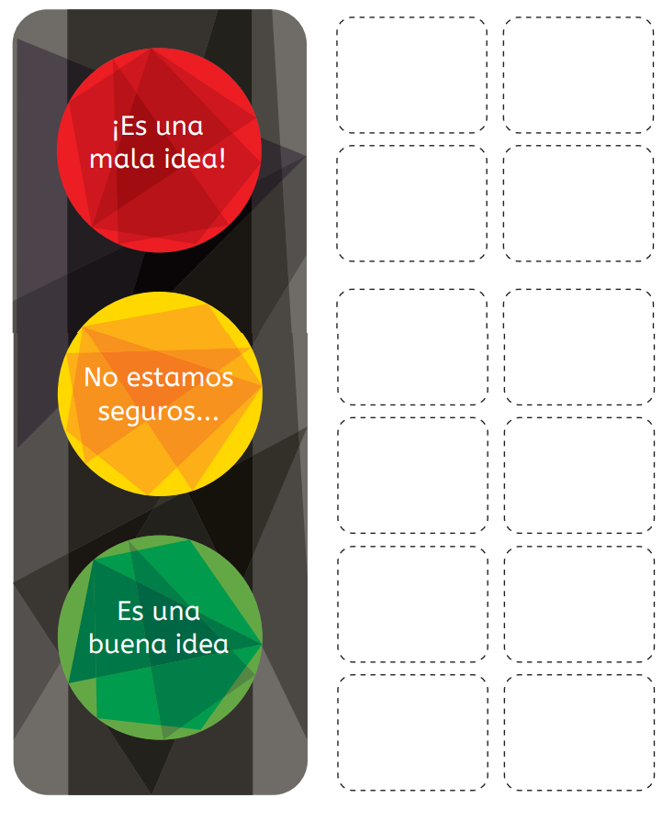
Como grupo deben decidir si los acuerdos que aparecen en las fchas son buenas ideas, si no están seguros que sean buenas o malas ideas o si consideran que son malas ideas sobre cómo hablar cuando se trabaja en grupos. color verdeǿ buena idea sobre cómo hablar cuando trabajamos en grupo. color naranjoǿ no sabemos si es buena o mala idea. color rojoǿ mala idea sobre cómo hablar cuando trabajamos en grupo. El docente enfatiza en que no deben pegar las fchas. Antes de comenzar la actividad, el docente muestra el tablero “El semáforo” y las fchas del juego y explica la actividad, cerciorándose de que todos los grupos la hayan comprendido. Una vez que hayan terminado de distribuir las fchas sobre el tablero, se pide que revisen si los grupos están de acuerdo y seguros con las decisiones que tomaron y en el caso de que quieran realizar cambios, dejar tiempo para hacerlo. Una vez fnalizada la tarea anterior, un integrante de cada grupo (escogido por los mismos miembros de este) cuenta y explica, desde su puesto, qué acuerdos situaron en cada uno de los colores y por qué. De forma paralela, el docente anota en la pizarra los acuerdos posicionados en color verde (buena idea), completando a medida que surjan nuevos acuerdos elegidos. Finalmente, el docente destaca los acuerdos que a la mayoría de los grupos les parecieron buenas ideas, escogiendo en conjunto 4 acuerdos que registrarán en el afche de los “Súper-acuerdos”. Es fundamental que los acuerdos seleccionados coincidan con los propuestos en la guía para el docente “Acuerdos sobre el habla en pequeños grupos” (Anexo 7.3).
El Semáforo
Hago mi trabajo a tiempo
Descripción de la actividad
La Nave Espacial es un recurso que busca facilitar la autoevaluación grupal de la colaboración durante el trabajo de los equipos.
Esta nave consta de tres ventanas de diferentes colores, verde, naranjo y rojo, cada una de las cuales representa un nivel de logro distinto, logrado, medianamente logrado y no logrado todavía, correspondientemente
Ejemplo de uso:
Los/as estudiantes han escrito y enumerados en una cartulina en el diario mural, cada uno de los Súper-Acuerdos de convivencia que han consensuado.
Luego de cada sesión los estudiantes escriben el número del Súper-Acuerdo y lo sitúan en el color que creen que correspondería al nivel de logro del equipo respecto a cada uno de los aspectos a evaluar.
Visítanos en: www.educarchile.cl
Adaptado de Trabajo colaborativo en el aula: aprendizajes desde la investigación y la práctica educativa

Slide 3
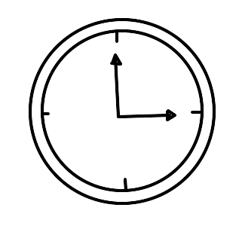


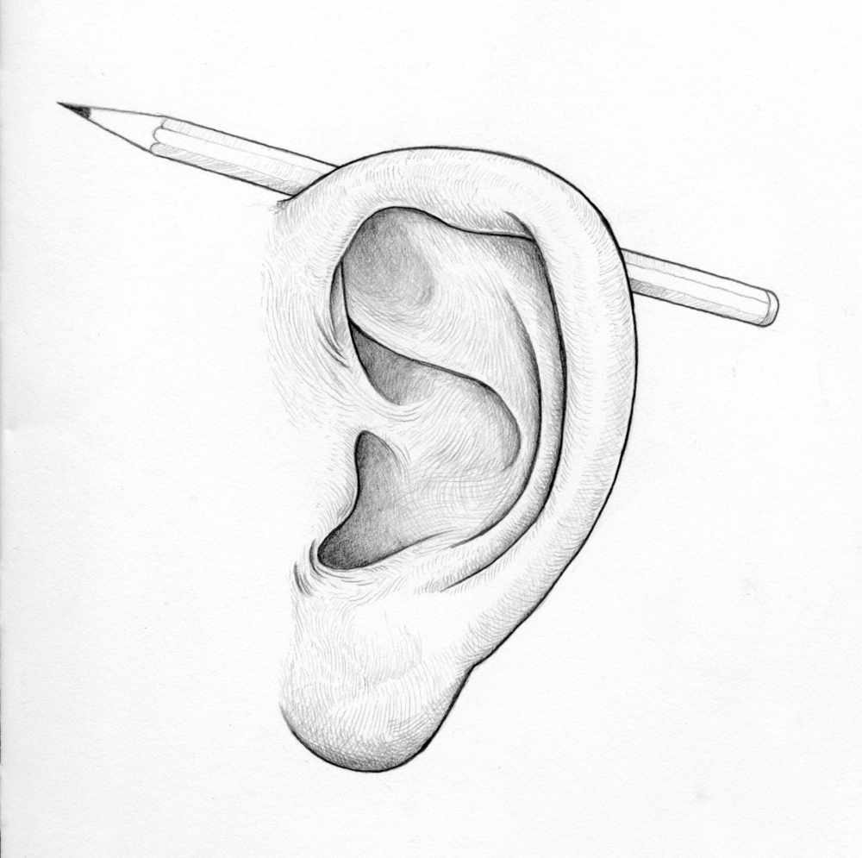
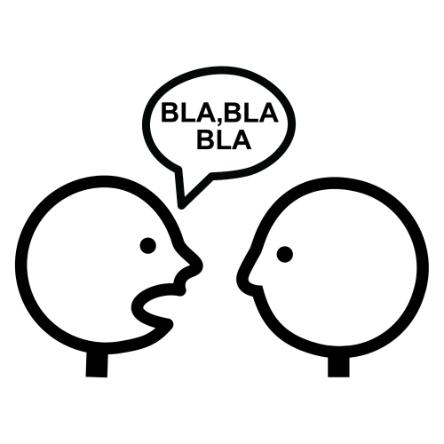

RÚBRICA DE TRABAJO
EN EQUIPO (Kínder a 2° Básico)
Hago mi trabajo a tiempo
1. Todavía estoy
aprendiendo
2. Algunas veces
3. Casi siempre
Ayudo a mi equipo
1. Todavía estoy
aprendiendo
2. Algunas veces
3. Casi siempre
Escucho las ideas de mis compañeros
1. Todavía estoy
aprendiendo
2. Algunas veces
3. Casi siempre
Comparto mis ideas con mi equipo
1. Todavía estoy
aprendiendo
2. Algunas veces
3. Casi siempre
Trato a mis compañeros de equipo con respeto
1. Todavía estoy
aprendiendo
2. Algunas veces
3. Casi siempre
Visítanos en: www.educarchile.cl
Adaptado de pblworks.org Buck Institute for Education.

